Slide 1




앱프로그래응용
누구나 쉽게 편집하는
다이어리 캘린더
2022136085 | 유채원

Slide 2


CONTENTS
CHAPTER
CHAPTER
01
계획서 (간트차트)
04
추가 개발 계획
CHAPTER
CHAPTER
02
초기 세팅 및 기획 단계
05
마무리
CHAPTER
03
기능 개발

Slide 3


계획서 (간트차트)
CHAPTER 01
난 언제 어떻게 어디를 고치면서 앱프로그래밍을 할 것인가?

Slide 4
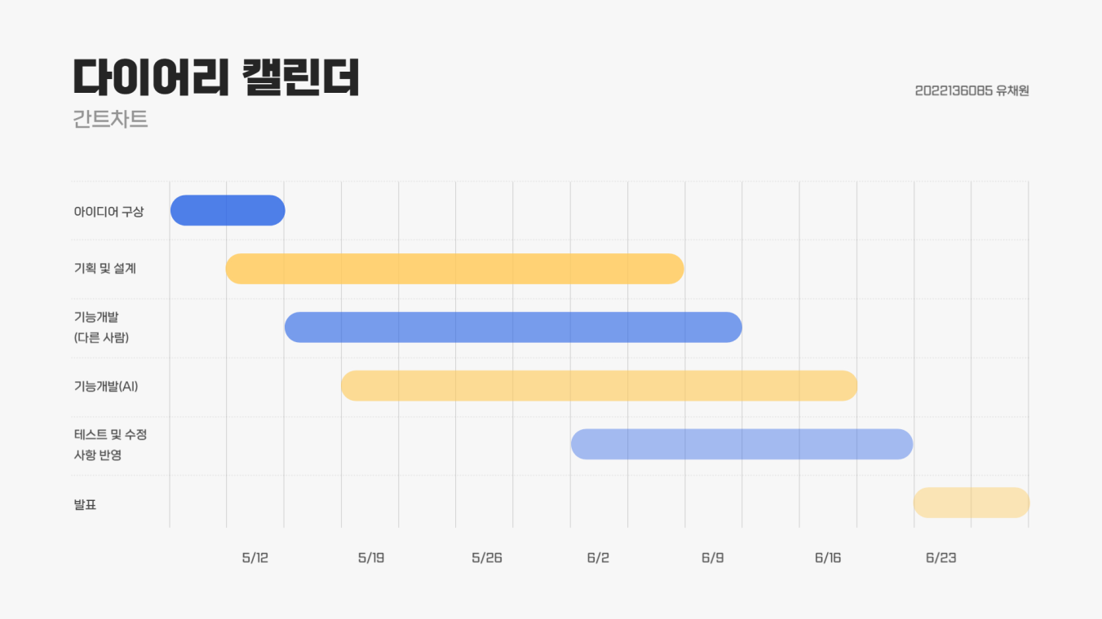
계획서 (간트차트)

Slide 5
초기 세팅 및 기획 단계
CHAPTER 02
기존에 해야하는 기본 세팅!

Slide 6


기획 및 설계
F
디자인
T
기존 구성
가장 심플한 블랙 & 화이트 구성
기존 캘린더 구성에서 일기장과 일정 추가 기능을 추가하여 나만의 앱 구현
T
의견 수렴
F
마무리
자신 뿐만 아니라 다른 사람들 그리고 AI의 의견등을 모아 앱 기능 추가
여러 기능을 만들고 나서 나의 의견과 그리고 부족했던 점을 생각해 향후 계획 고민

Slide 7

요구사항 정보
CHAPTER
CHAPTER
CHAPTER
01
02
03
자신의 의견
다른 사람의 의견
AI의 의견AI의 의견
일기장 추가 가능
반복일정 설정
미리 작성된 내용 제시
일정 추가 가능
사진 첨부
암호 / 지문 잠금
검색기능
내용을 구성해주세요.
해시태그 기능
간단한 통계 보기

Slide 8
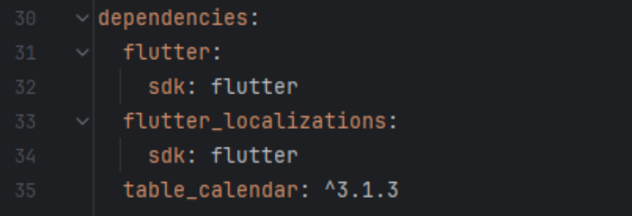
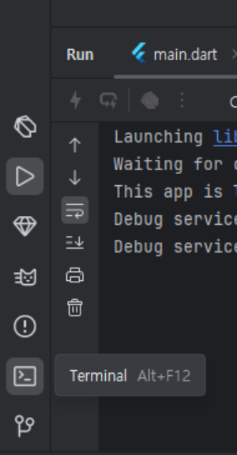
초기 세팅
1. pubspec.yaml
pubspec.yaml로 들어가서 옆 사진 처럼 dependencies 안을 고쳐준다!
2. main.dart
main.dart 안으로 들어가 상단에 import를 2개 추가한다.
3. 터미널 실행
위 상단에 해야할 것들을 전부 완료하게 되면 터미널을 킨 후 flutter pub get 을 작성하여 실행한다.

Slide 9
THANK YOU!
감사합니다!
미리컴퍼니 마케팅기획부 사업 제안서 ㅣ 김미리 팀장

